Slide 1
Proiect 1 Gestionarea activitatilor unei primarii
Participanti: Penoiu Cristian Mitrica Alexandru Mitri Denis Grupa:CR 3.2.B Specializarea: Calculatoare Romana

Slide 2
Introducere
Acest proiect implementeaza gestiunea activitatilor din cadrul unei primarii municipal. Pe parcursul prezentarii va vom arata toate implementarile din cadrul aplicatiei.

Slide 3
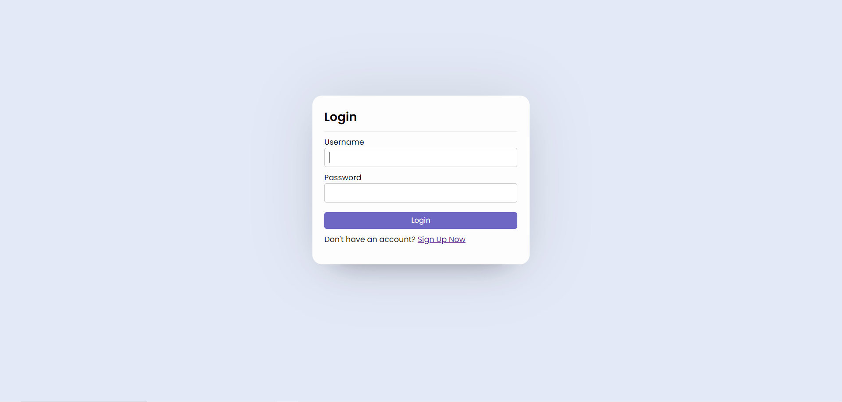
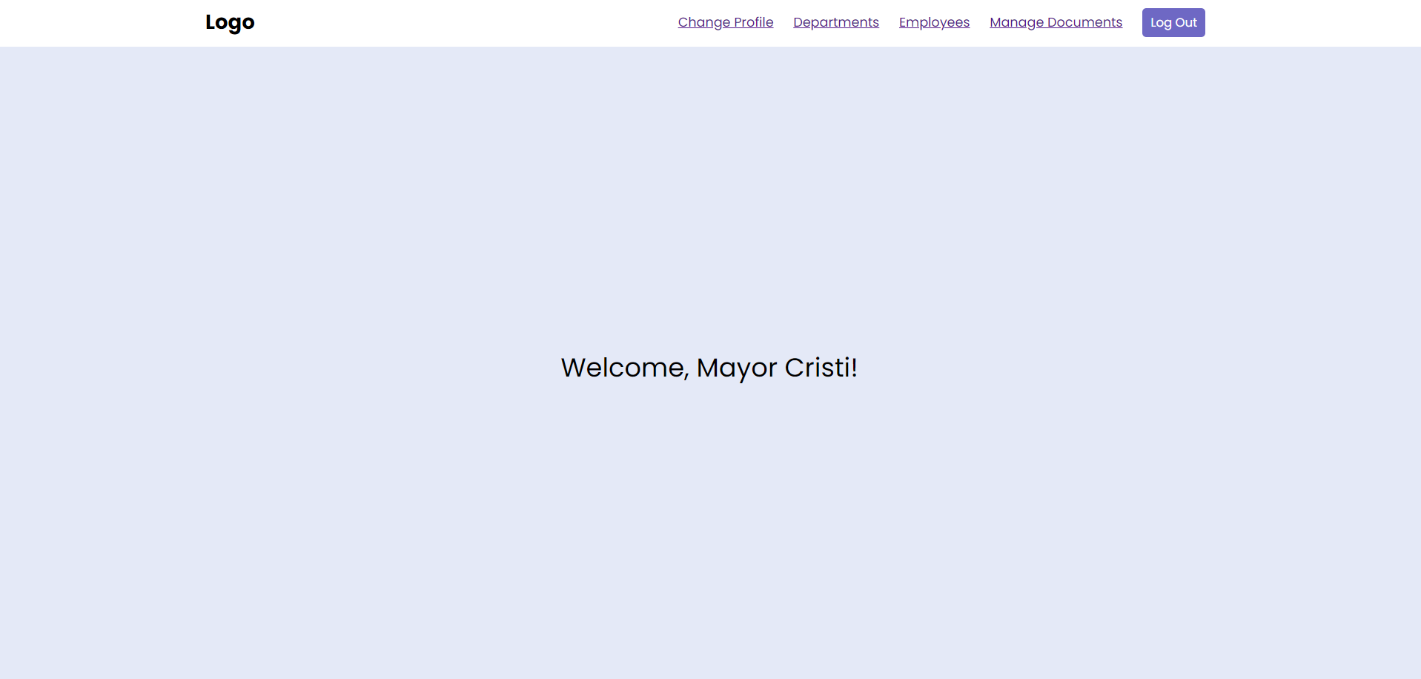
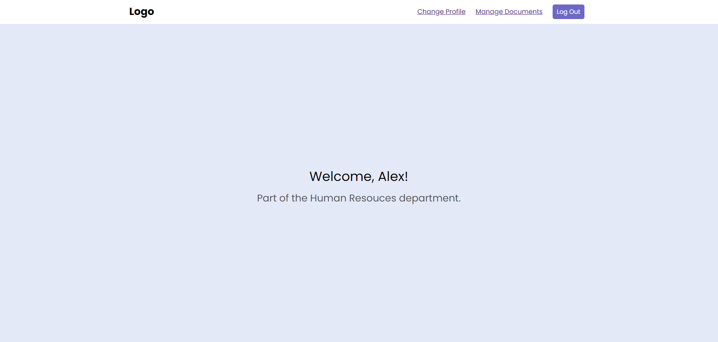
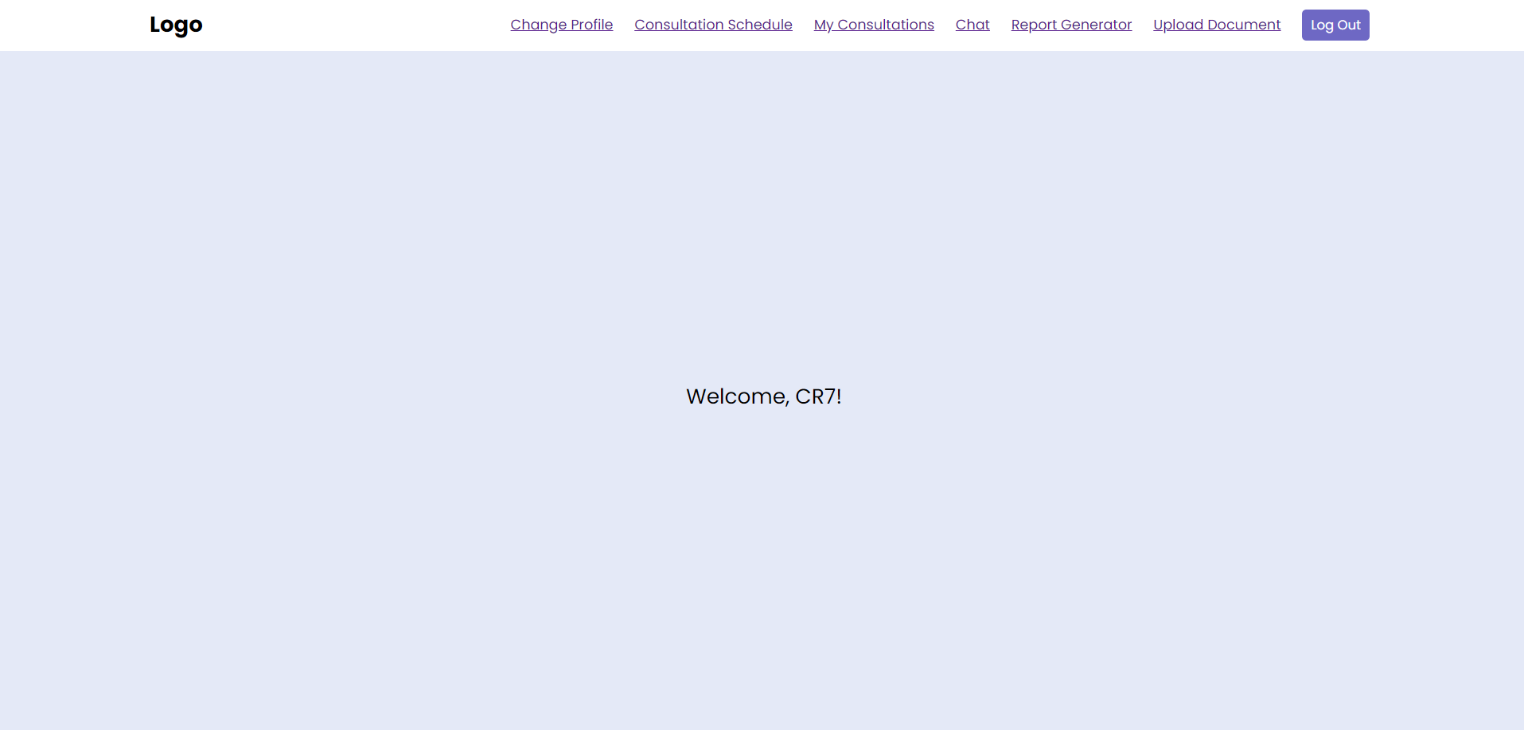
Login
Aceasta este prima pagina din cadrul aplicatiei, un utilizator sau angajat se conecteaza cu usernameul si parola din baza de date si acesta va fi redirectionat catre pagina sa de home in functie de rolul din cadrul aplicatiei.
Admin_Home
Employee_home
User_home

Slide 4
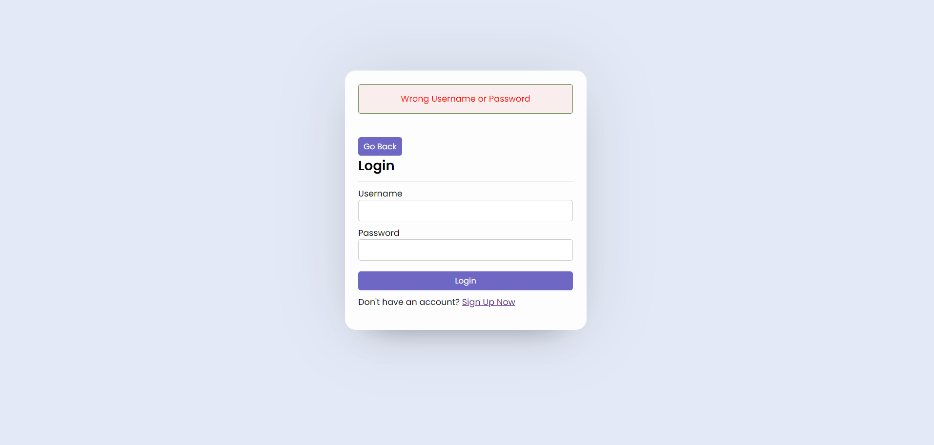
Formularul de login ofera si experientele pe care le intalnesti de obicei si cand vrei sa te loghezi intr-o aplicatie deja lansata cum ar fi: Daca usernameul si parola nu corespund afiseaza mesaj de eroare si apare un buton de go back ca sa te intorci inapoi la inceputul formularului.

Slide 5
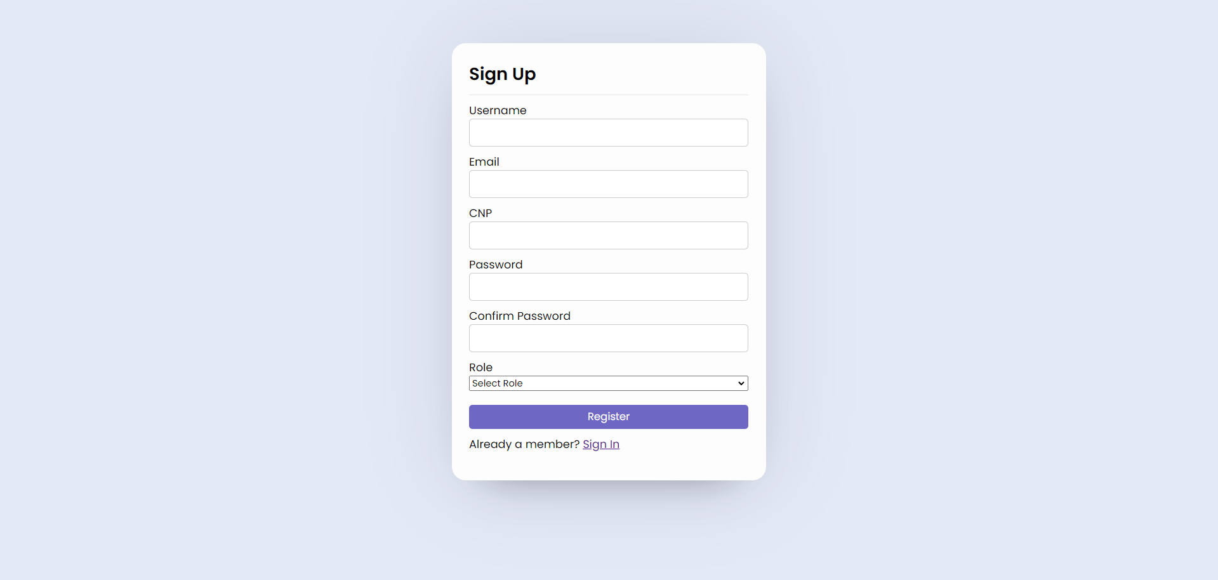
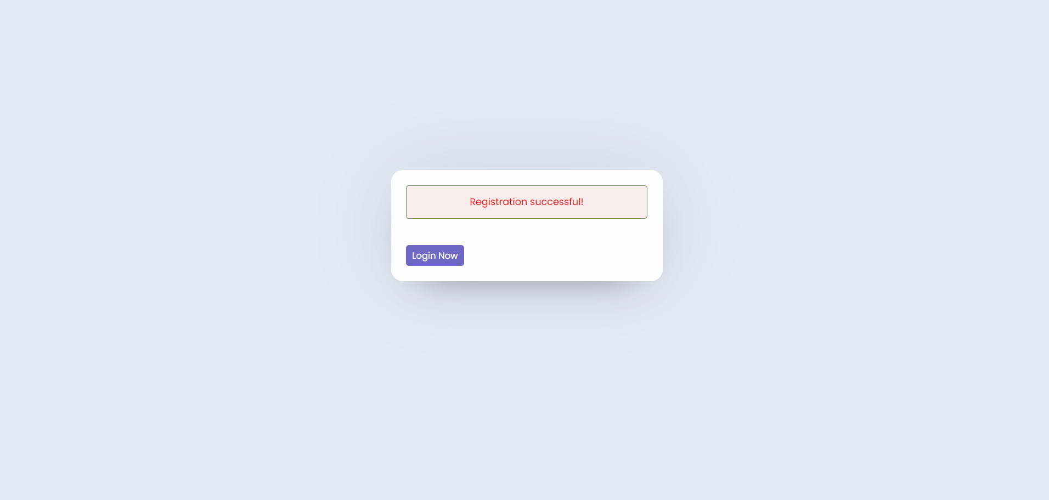
Sign In
Formularul de sign in se completeaza inainte de cel de login pentru a avea un cont in baza de date si are urmatoarele fielduri: username, email, cnp, password, confirm_password, role. Daca datele introduce in formular sunt corecte atunci utilizatorul este redirectionat catre pagina de login si primeste un mesaj care confirma inregistrarea reusita.

Slide 6
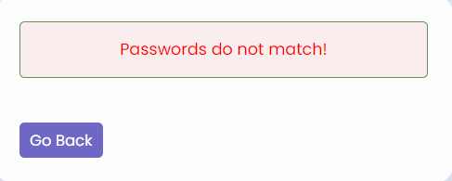
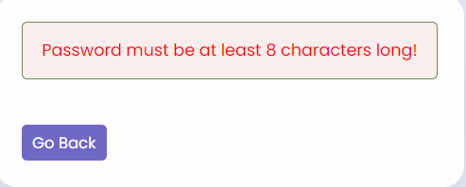
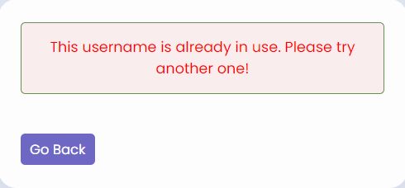
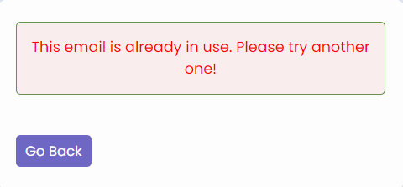
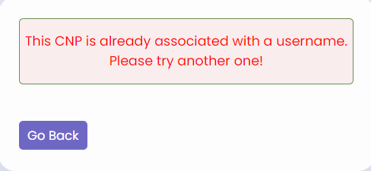
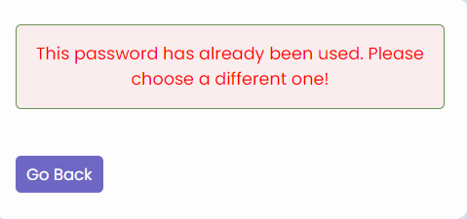

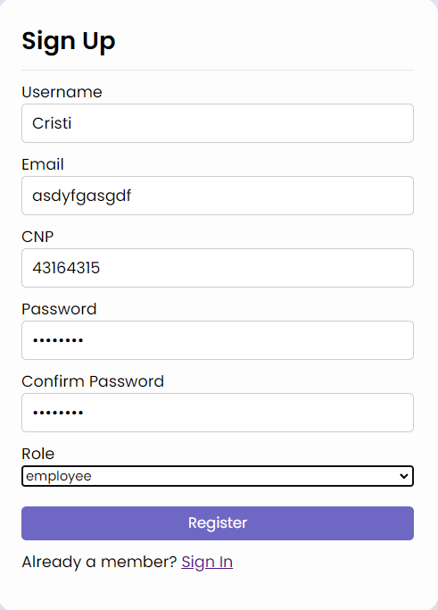
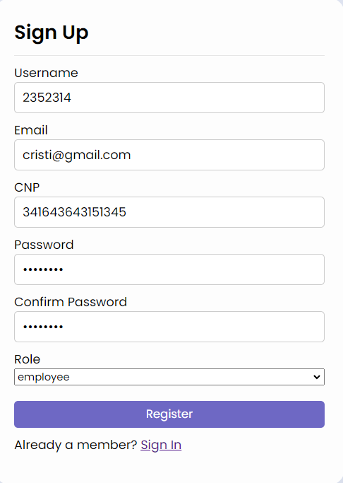
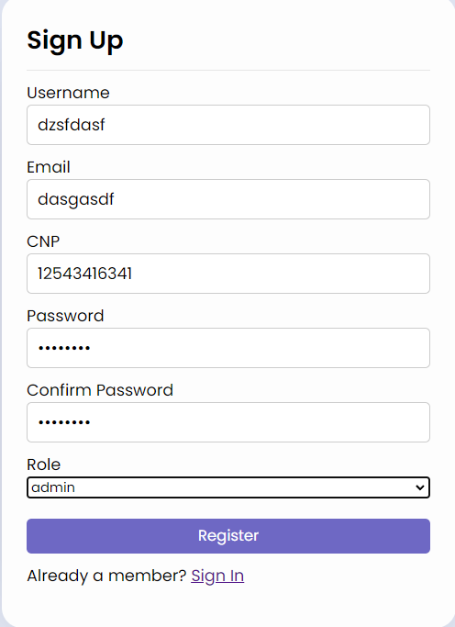
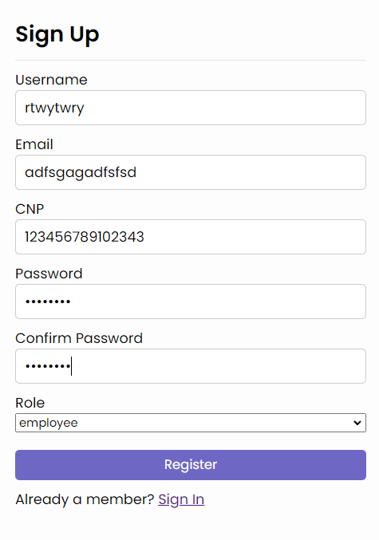
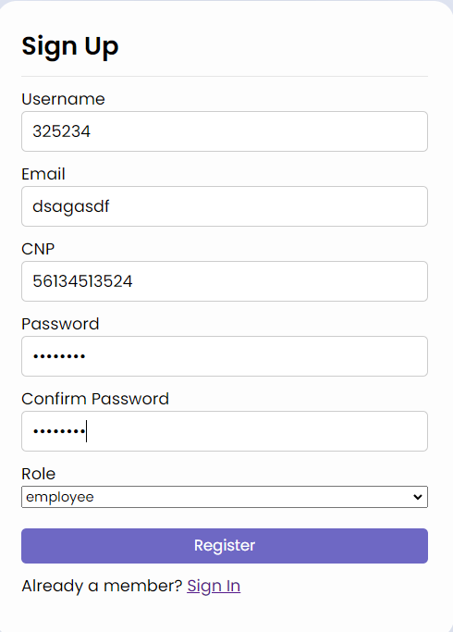
Formularul de sign in respecta conditiile unui formular de inscriere, daca usernameul, parola, cnpul sau emailul sunt deja in baza de date, acesta va primi un mesaj de eroare si va trebui sa recompleteze formularul. O conditie pentru parola este ca sa contina minim 8 caractere, iar la password si confirm_password sa fie aceleasi parole trecute. Pentru gestionarea activitatii unei primarii am ales sa fie Mayorul ca si admin,avand role_id=1in baza de date, iar daca cineva doreste sa se inregistreze cu acel rol va primi un mesaj de eroare.
Adminul din baza de date
Verificarea unicitatii adminului
Username unic
Email unic
CNP unic

Slide 7
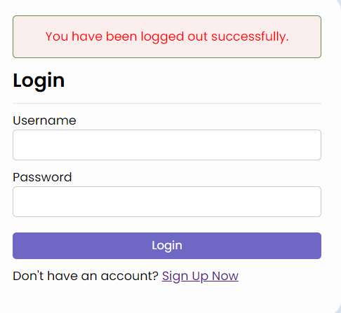
Logout
Dupa ce un utilizator isi termina treaba in aplicatie, are disponibila un buton de logout care il redirectioneaza catre pagina de login si afiseaza si un mesaj corespunzator deconectarii.

Slide 8
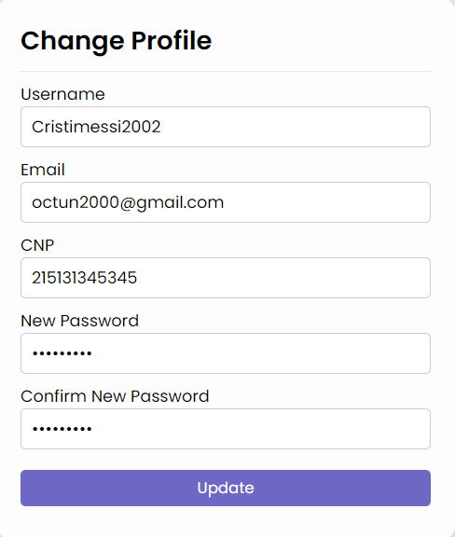
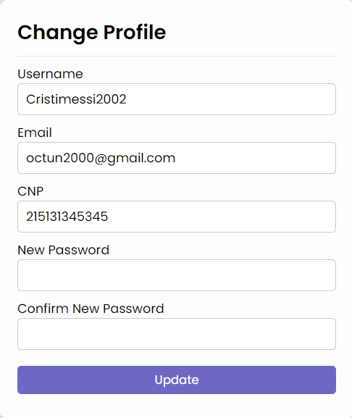
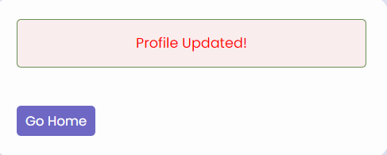
Change Profile
In cadrul change profile, orice utilizator logat in aplicatie, indifferent de rolul sau isi poate edita datele existente si sa isi schimbe parola din baza de date.
Utilizator din baza de date inainte de update:
Utilizator din baza de date dupa update
Datele din profil adaugate pentru update:
Datele din profil dupa update:
Mesaj de confirmare

Slide 9
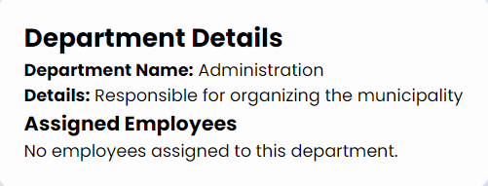
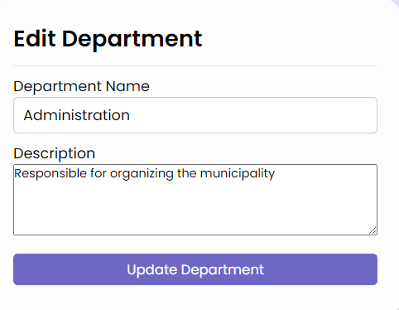
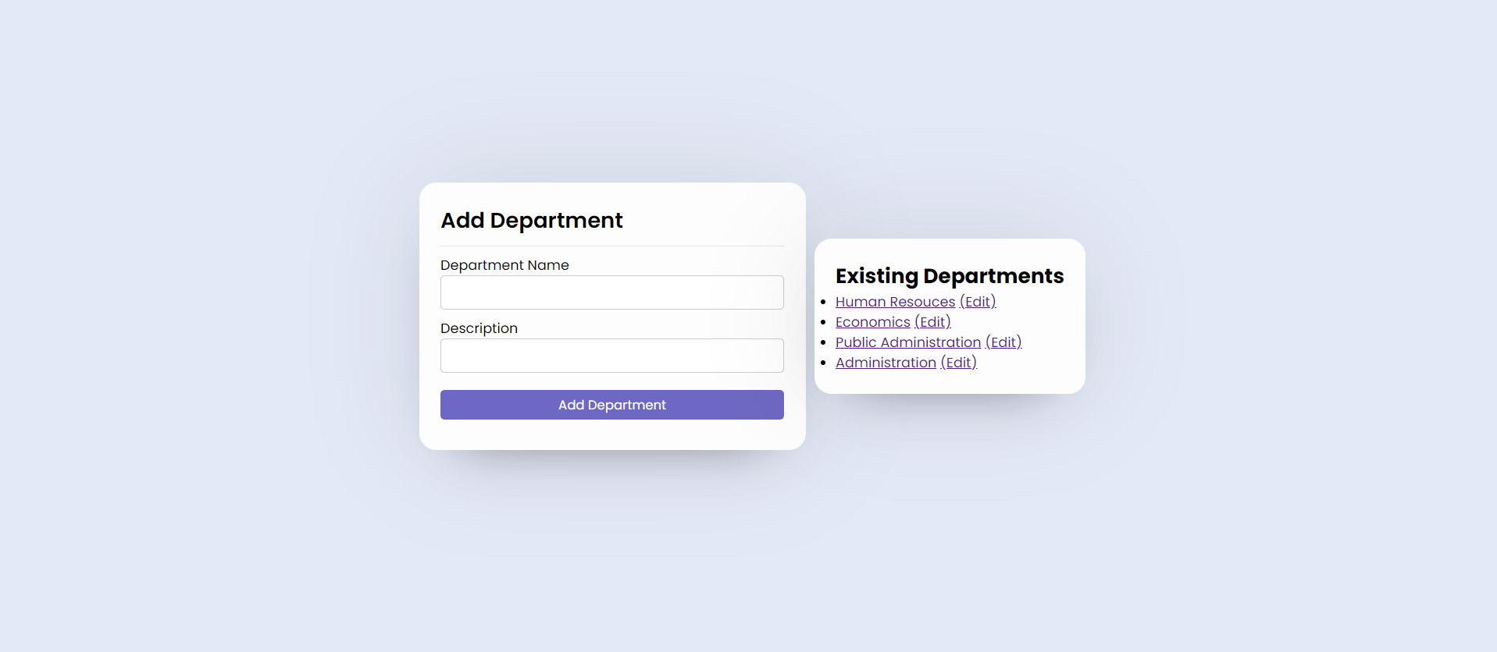
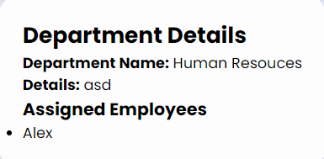
Organizational Chart Establishment
Aceasta functionalitate se ocupa cu crearea de departamente cu editarea descrierii unui deparatament(edit) si cu asignarea angajatilor catre un singur departament, odata ce un angajat a fost assignat unui departament, el nu va mai putea lucra in cadrul altui departament al primariei. Detaliile despre un departament se pot viziona prin apasarea pe numele departamentului.

Slide 10
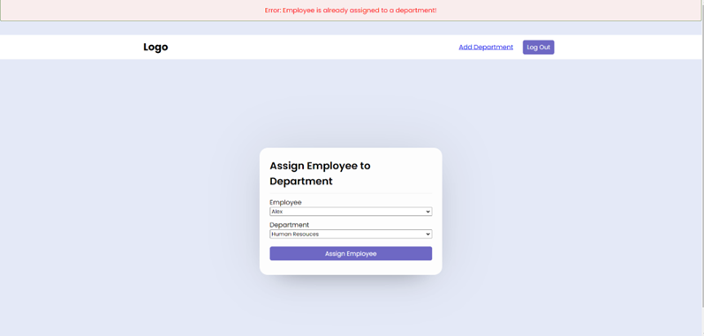
Viewul dupa ce asignam un angajat la alt departamanet, daca el e deja la unul atribuit.

Slide 11

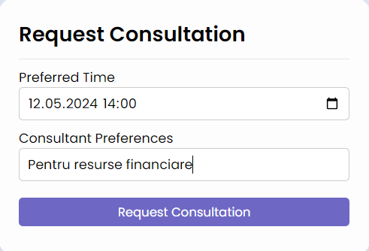
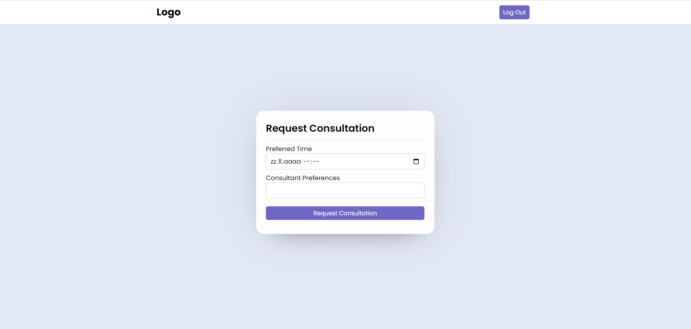
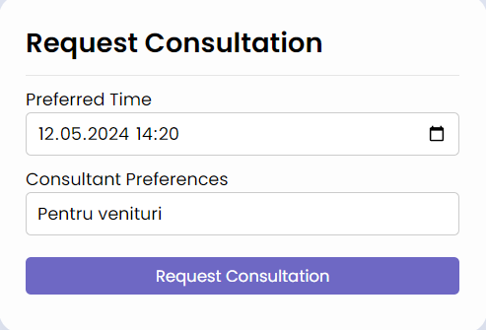
Consultation schedule
Utilizatorul poate programa intalniri la o anumita data si ora si poate sa isi vizualizeze programarile. Daca cineva doreste sa programeze o intalnire intr un interval orar in care se va desfasura deja o intalnire, sistemul va atentiona utilizatorul.

Slide 12
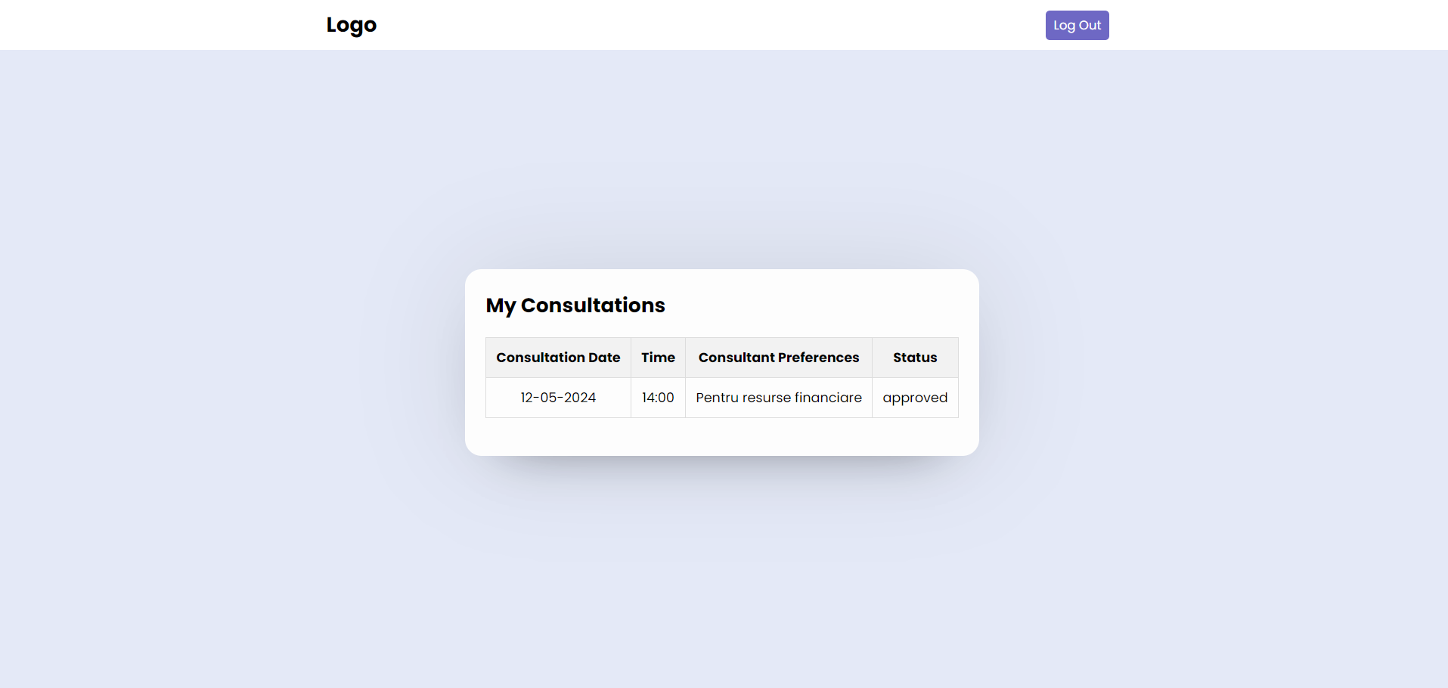
Dupa ce utilizatorul a programat intalnirea si a fost acceptata, aceasta poate fi vizionata intr un tabel de catre user:

Slide 13
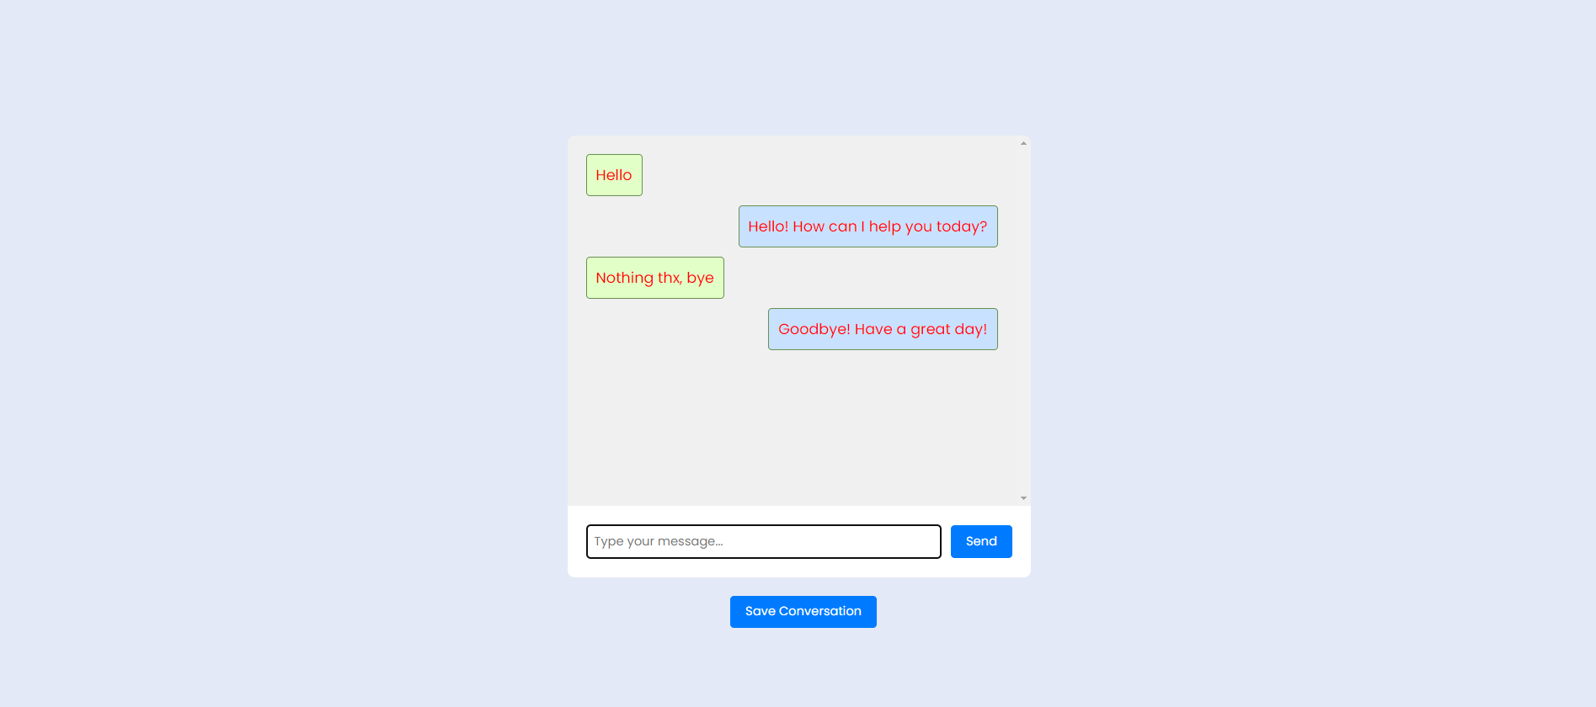
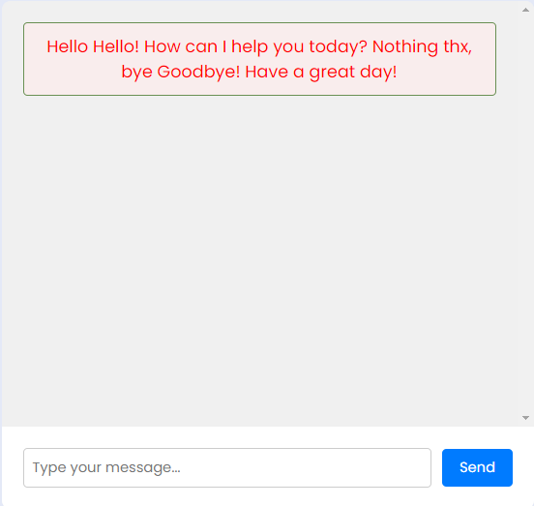

Chat
Utilizatorul poate sa adreseze intrebari sistemului si sa primeasca raspunsuri pe baza unor cuvinte cheie, pentru care sistemul are deja niste raspunsuri prestabilite.
Continutul conversatiei dupa ce o salvezi
Cum arata conversatia:
Conversatia din sistem dupa ce a fost salvata

Slide 14
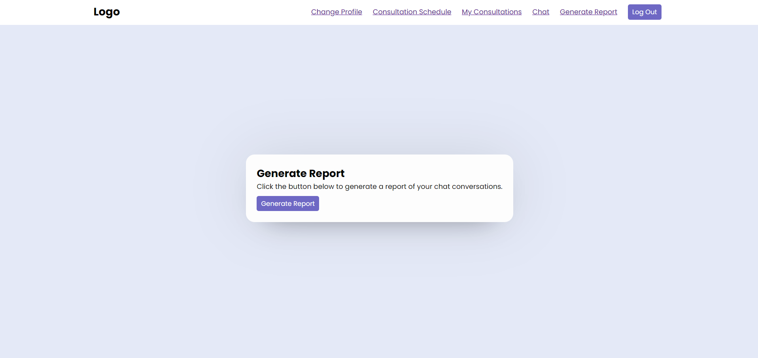
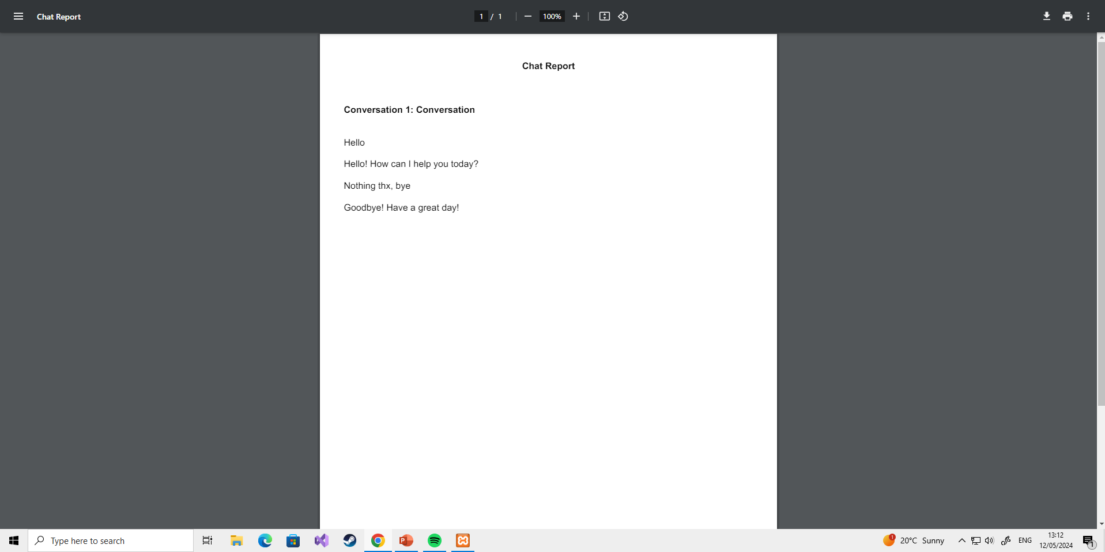
Report Generator
Utilizatorul poate sa descarce continutul conversatiei cu sistemul in format pdf instant prin apasarea unui buton(Generate Report).

Slide 15
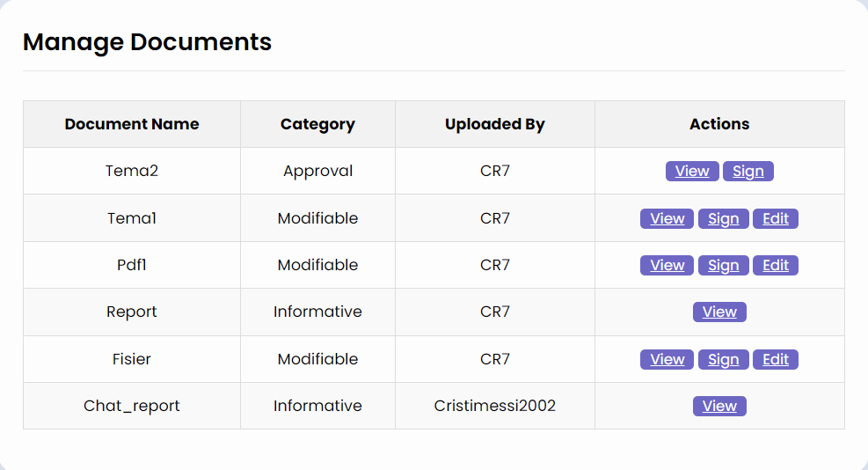
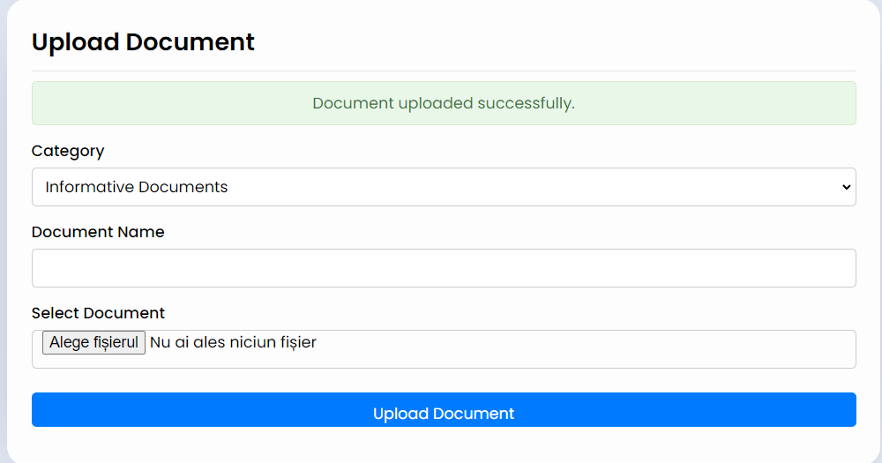
Document flow management
Utilizatorul poate sa incarce documente in cadrul sistemului de tip pdf, txt. Dupa ce un document este incarcat in cadrul sistemului, adminul si angajatii pot vizualiza cine a incarcat documentele si le pot vizualiza, edita si semna.

Slide 16
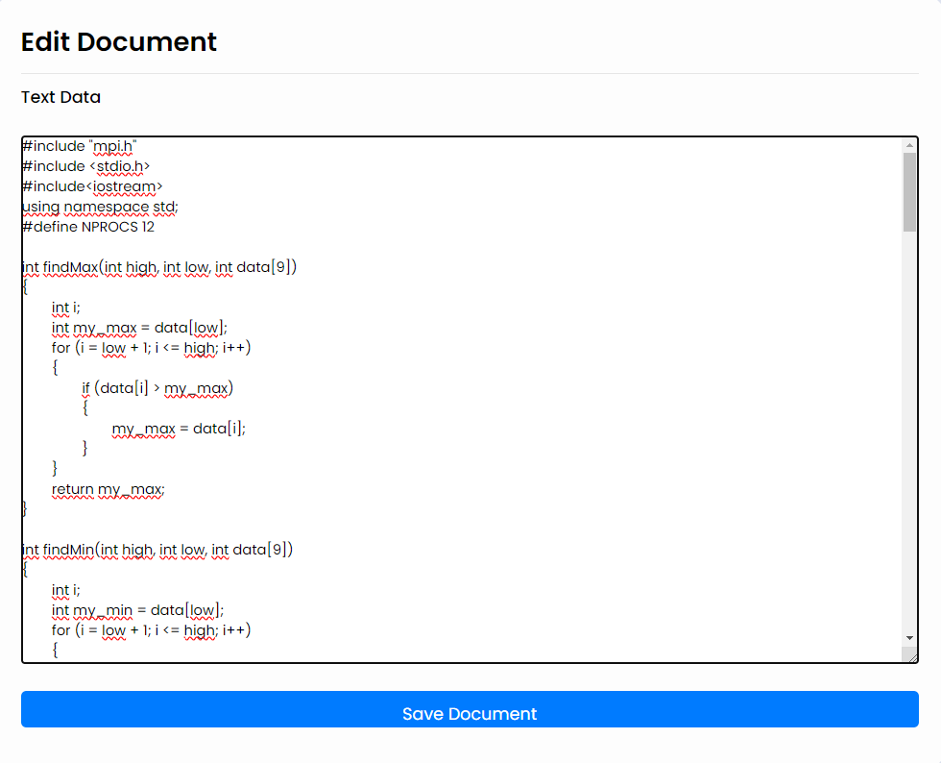
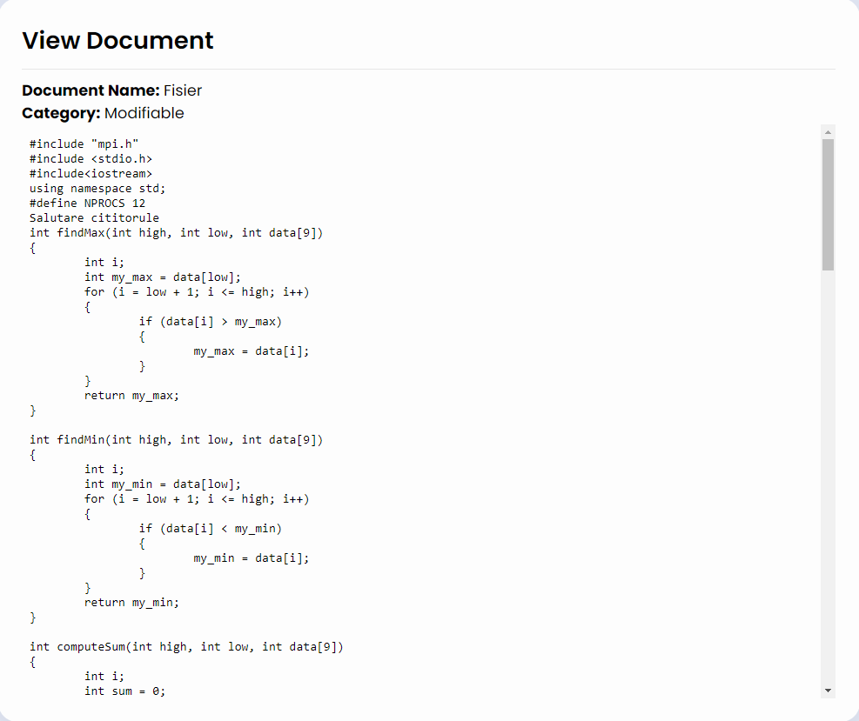
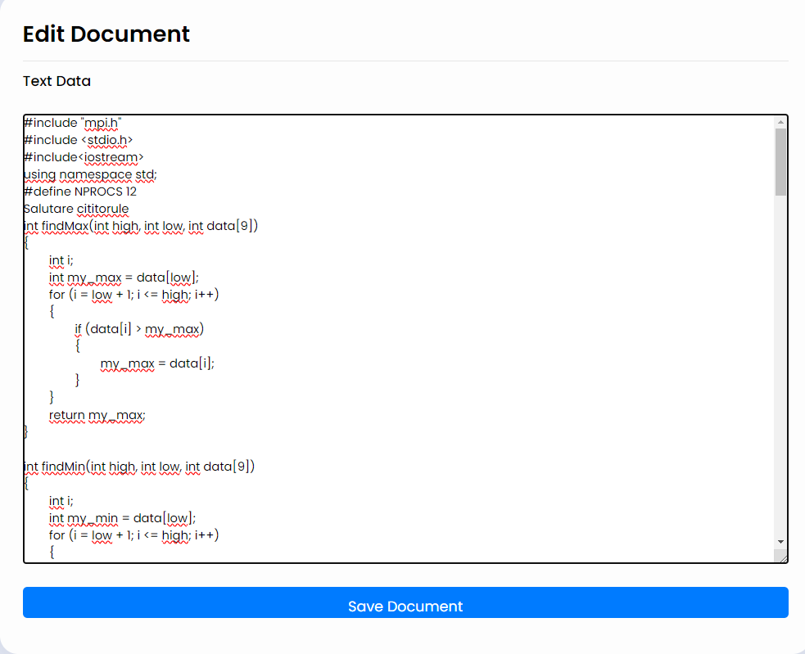
Pana acum am aratat fisierul pe care l am incarcat in sistem cum se vad documentele si optiunile pentru fiecare tip de document. Voi prezenta si restul de functionalitati oferite de sistem pentru gestionarea documentelor:
Cum se vede functia de edit pe un fsier txt si modalitatea de de view a unui document.

Slide 17
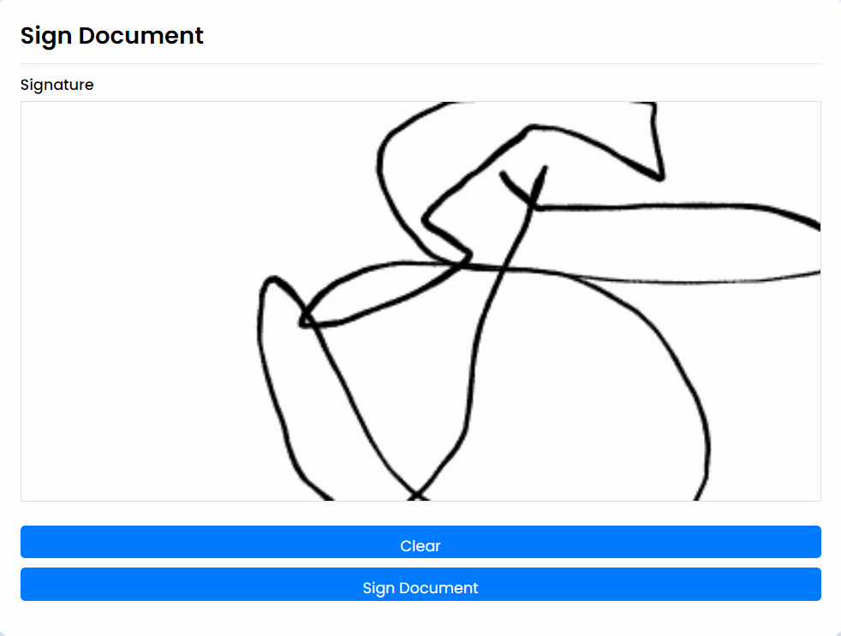
Vizualizarea functiei de semnare a unui fisier este urmatoarea:

Slide 18
Multumim!

